Slide 1


«Швидше, вище, сильніше!»
Олімпійські ігри
Паралімпійські ігри

Slide 2
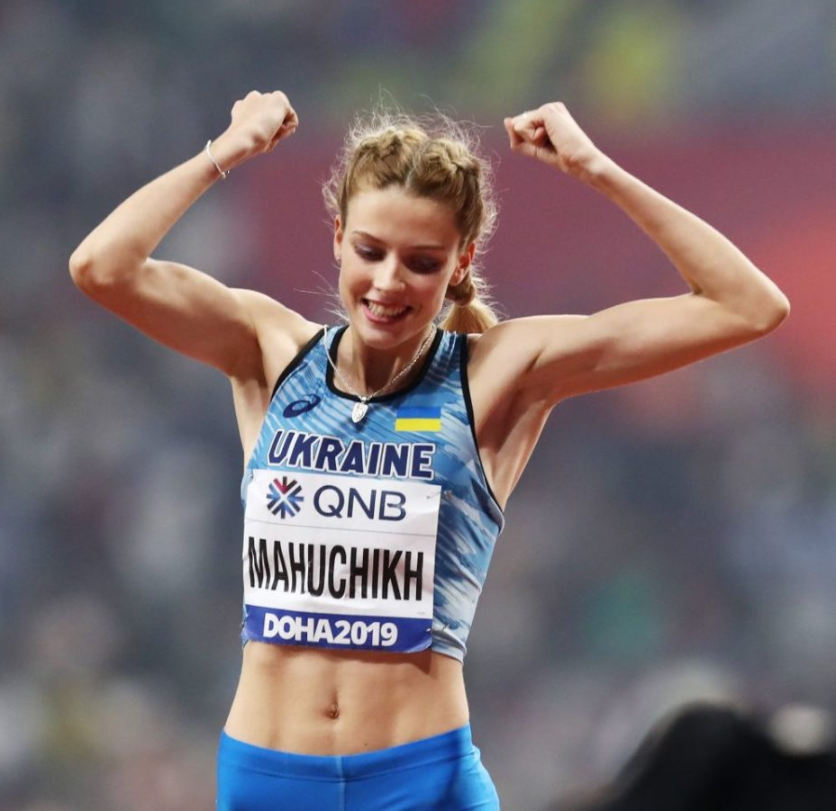
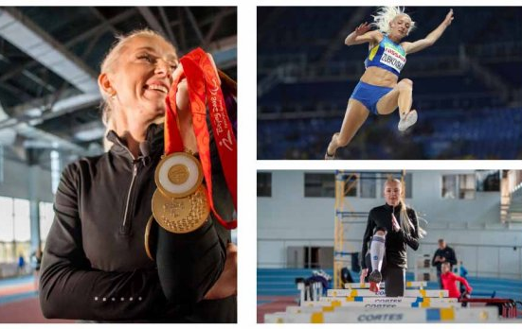
Легка атлетика
Ярослава Магучіх
легкоатлетка ( стрибки у висоту), бронзова призерка літніх Олімпійських ігор 2020 року.
Дівчина підкорила відмітку у 2,04 метра.
Оксана Зубковська
легкоатлетка – триразова паралімпійська чемпіонка, рекордсменка світу у стрибках у довжину серед спортсменів з вадами зору.

Slide 3
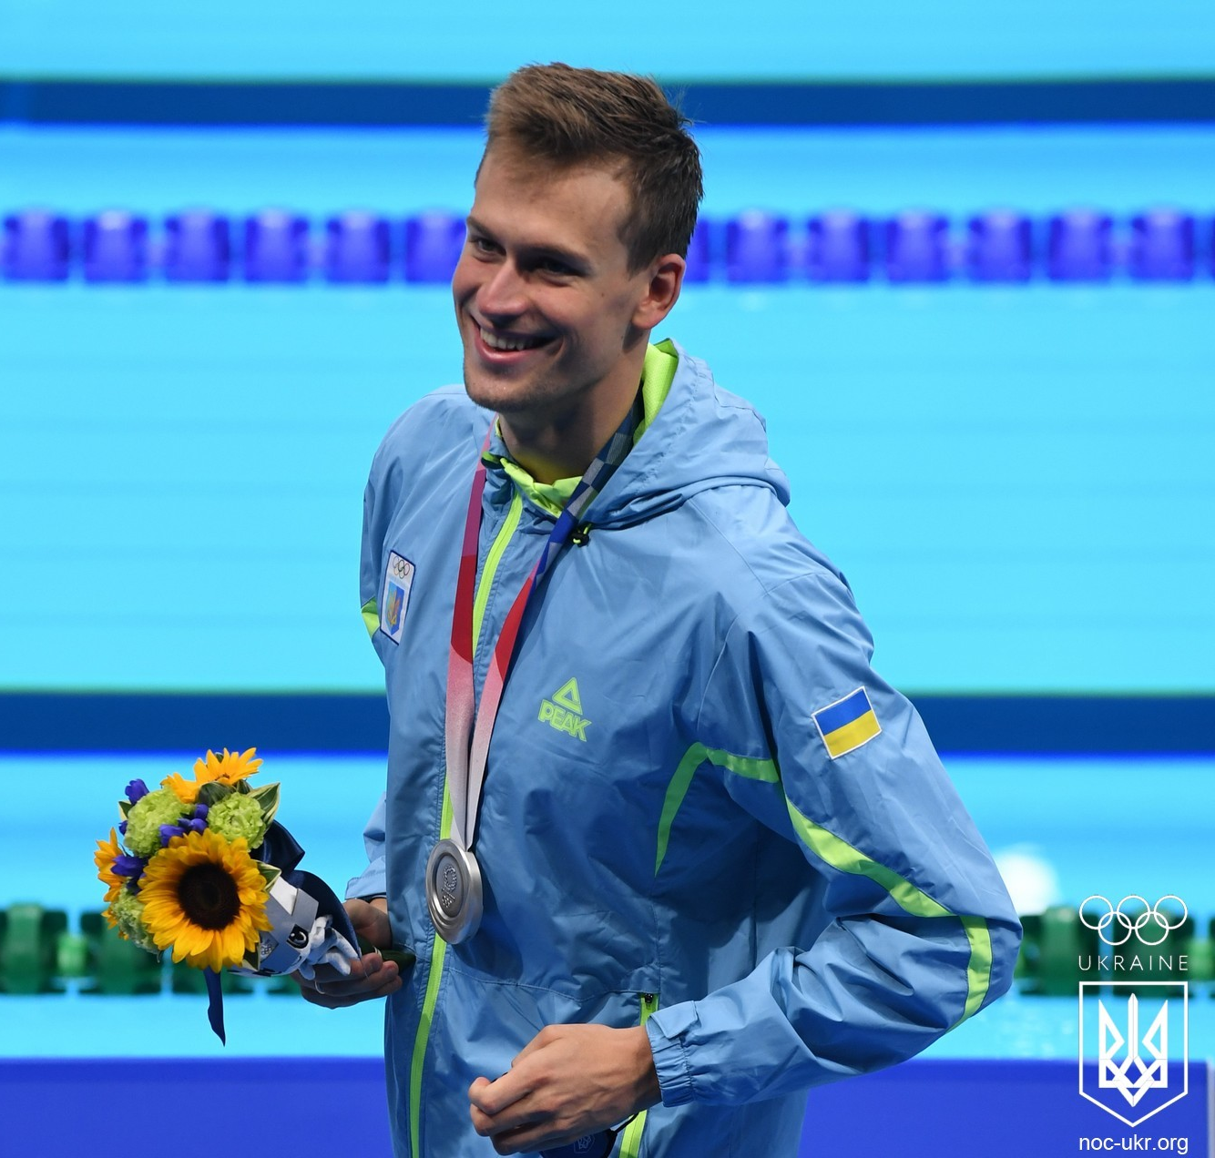
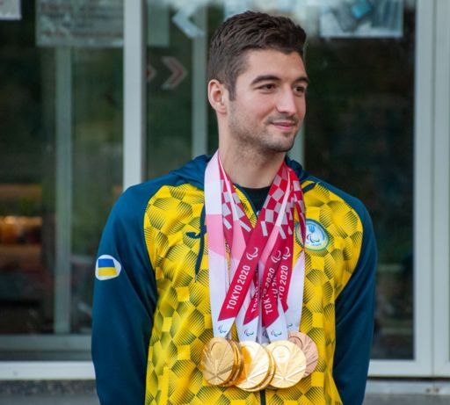
Плавання
Михайло Романчук
Срібний призер, 2020р
Максим Крипак
Багаторазовий паралімпійський чемпіон

Slide 4
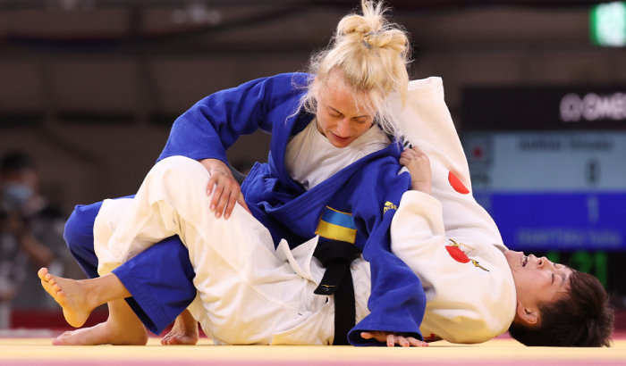
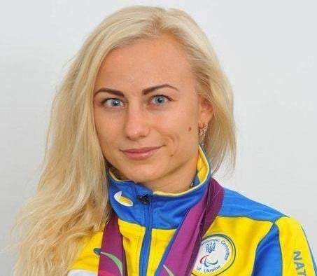
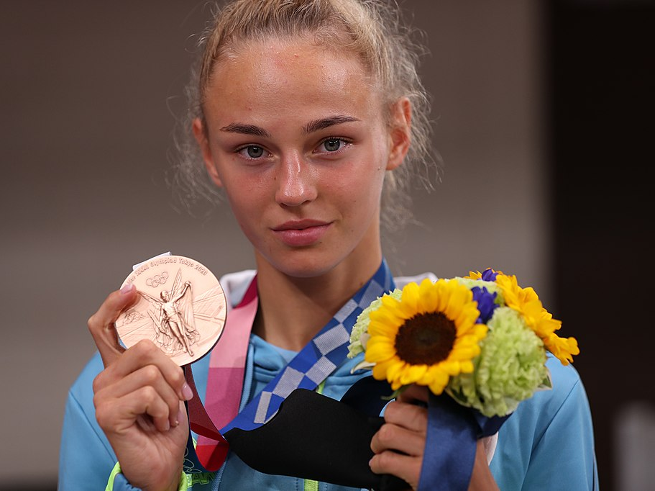
Дзюдо
Дар'я Білодід
Бронзова призерка, 2021
Юлія Іваницька
Бронзова призерка, 2021

Slide 5
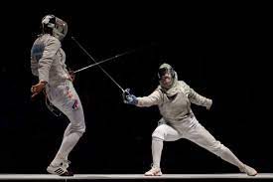
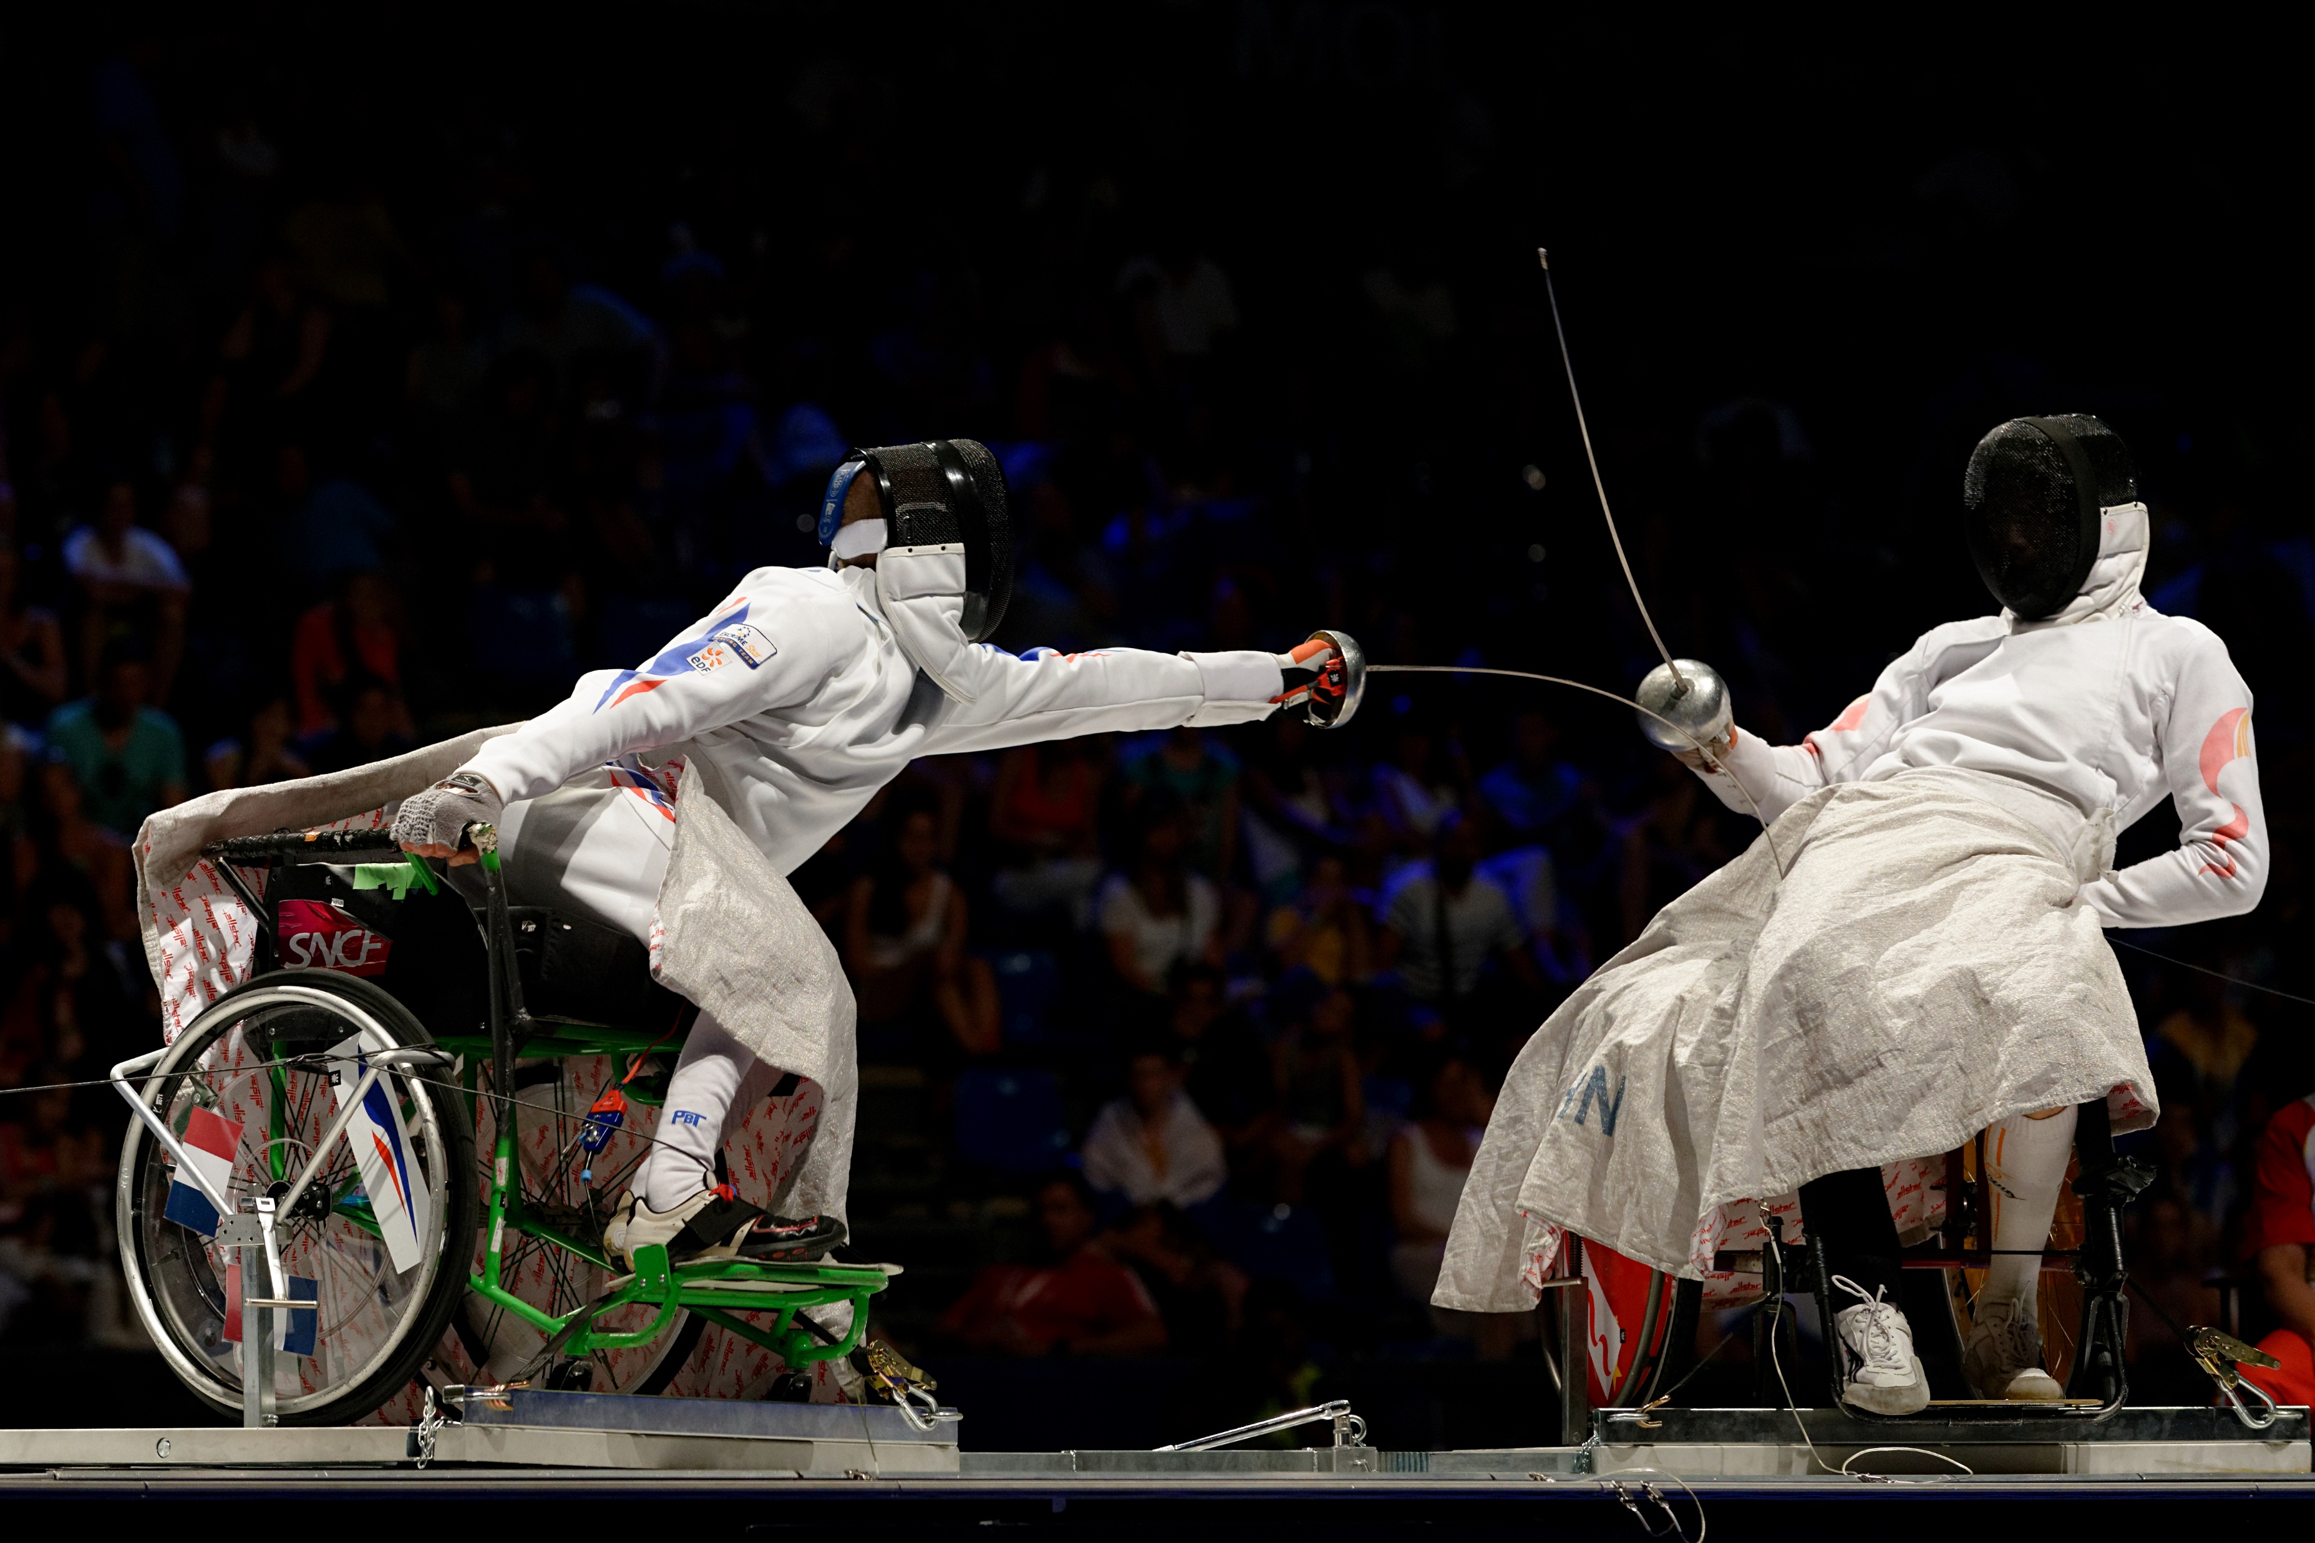
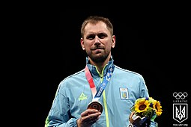
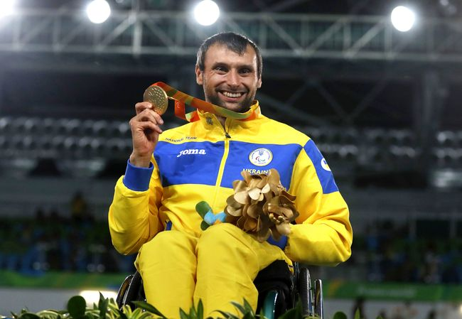
Фехтування
Ігор Рейзлін
Бронзовий призер , 2020
Антон Дацко
Зототий призер, 2016

Slide 6
«Швидше, вище, сильніше!»
Олімпійські ігри
Паралімпійські ігри
Олімпійська збірна команда України взяла участь у 9 зимових і 8 літніх Олімпійських іграх.149 медалей: 140 на літніх Олімпіадах і 9 медалей на зимових Олімпіадах
Україна брала участь у 7 літніх і 7 зимових Паралімпійських іграх. З 1996 року за свою історію завоювала загалом 613 медалі (472 на літніх і 141 на зимових).

Slide 7
Тож якщо у вас є дві руки, дві ноги і голова на плечах – не скаржтесь, що ви чогось не можете. Гляньте на дивовижні досягнення цих людей та повірте у свої сили, і недосяжне стане реальним!

Slide 8
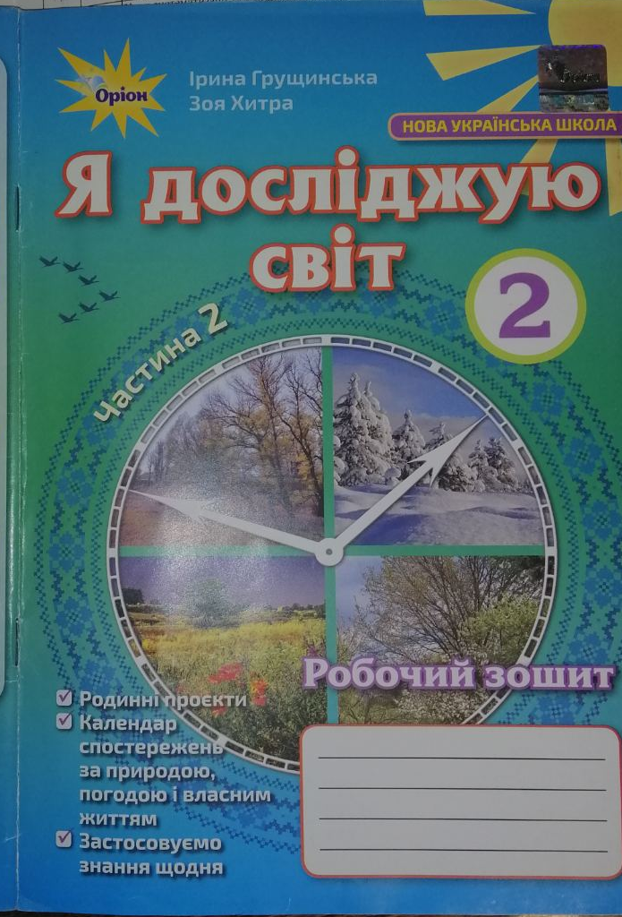
Ст. 26 вправа 5,
вправа 4
Підказка у підручнику (ст. 100)

